Slide 1
KONCEPCIJA SISTEMA UPRAVLJANJA I ELEKTRIČNIH ZAŠTITA U RP 220 KV HE PIVA
Autori: Daković Nikola, EPCG; Gojko Blagojević, EPCG;
Damir Poljak, ProIntegris;

Slide 2
Projekat modernizacije HE Piva:
Zamjena rastavljača u RP 220kV – 2010 godine;
Zamjena primarne opreme u RP 220kV – 2012 i 2013 godine;
Zamjena el. zaštita i upravljanja poljima u RP 220kV – 2013 godine;
Zamjena el. zaštita agregata 120MVA – 2013 godine;
Zamjena postrojenja sopstvene potrošnje 230V DC - 2013 godine;
Ugradnja postrojenja sopstvene potrošnje 220V UPS - 2013 godine;
Ugradnja novog sistema za upravljanje i akviziciju podataka na nivou elektrane - 2013 godine;
Rekonstrukcija ulaznih zatvarača – 2014 godine

Slide 3
Razvodno postrojenje 220kV HE Piva
Tri dalekovodna polja (DV443 Lukavica, DV264 Pljevlja 2, DV265 Pljevlja 1);
Tri agregatska polja (Agregat1, Agregat 2 i Agregat 3);
Jednostruke sabirnice koje su sekcionisane podužnim rastavljačima u tri sekcije.

Slide 4
Rekonstrukcija postrojenja izvršena je zbog:
Dotrajalost opreme, povećan broj kvarova na opremi, nemogućnost nabavke rezervnih djelova;
Periodično ispitivanje električnih zaštita dalekovoda ukazalo je činjenicu da pojedini releji ne rade ispravno ( velika vremena rasipanja prarade pojedinih zaštita i veliki dijapazon vrijednosti prorada zaštita).
Pojedine zaštitne funkcije dalekovoda nijesu bile ispravne zbog kvara samog uređaja. Sve ove činjenice su ukazale da je potrebno izvrštiti zamjenu električnih zaštita u RP 220kV.
Uklapanje u novi sistem upravljanja elektranom

Slide 5
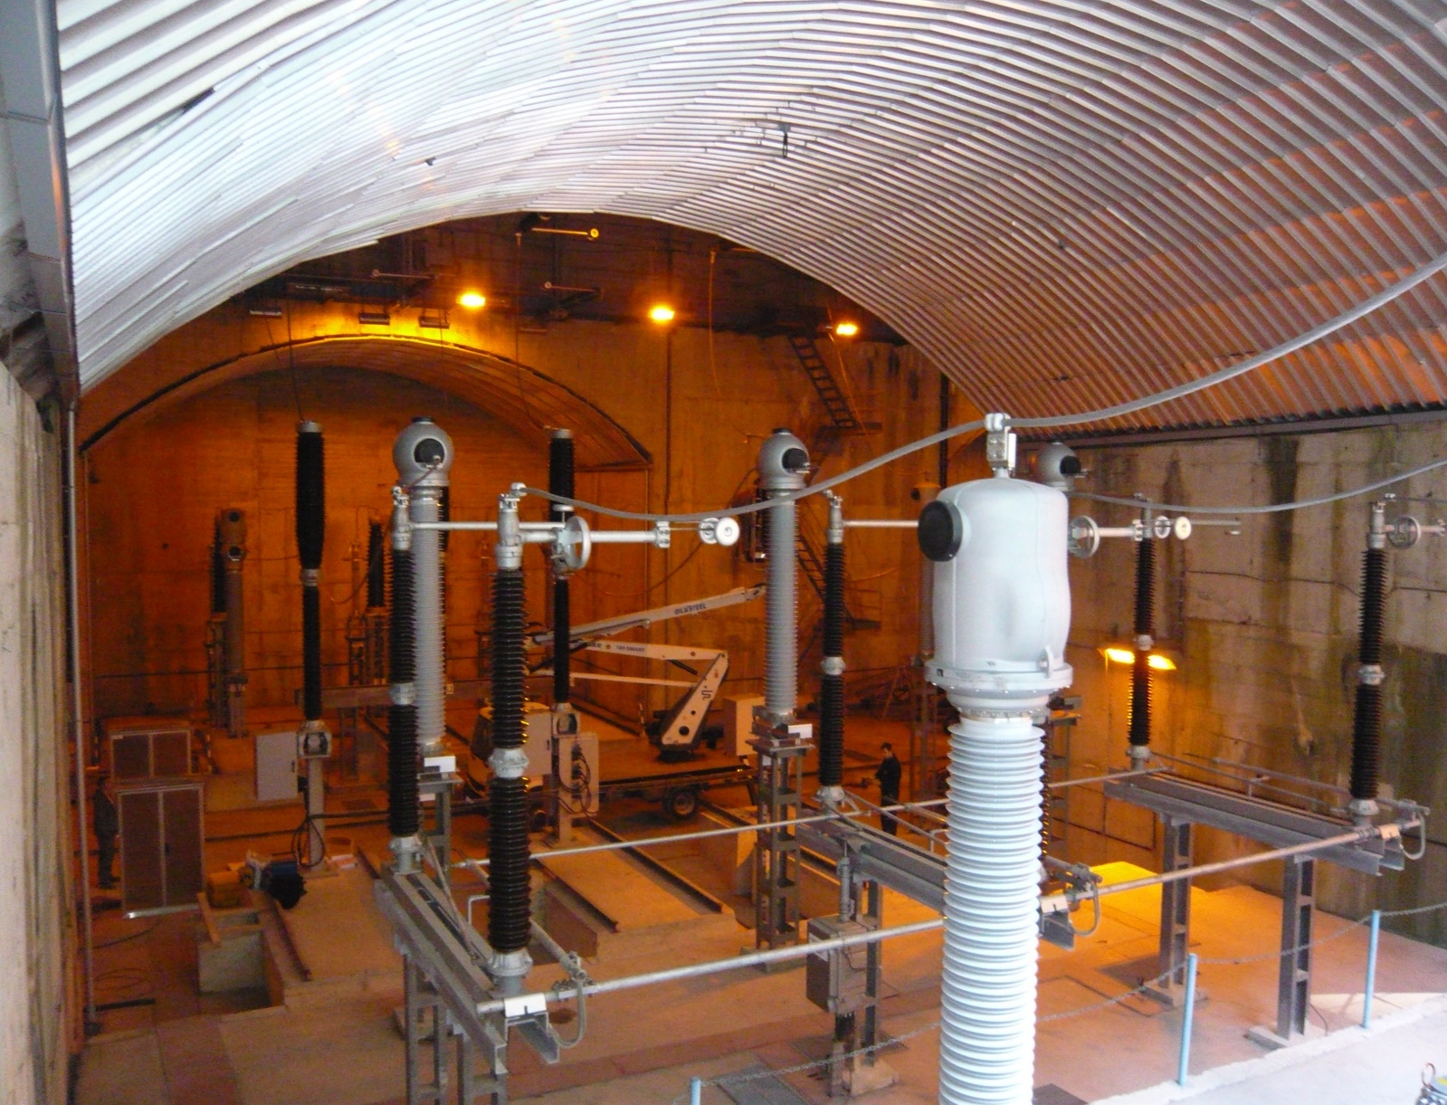

Slide 6
Oprema koja je zamjenjena u RP 220kV:
Aluminijske sabirnicame Fi100/90;
Izolatori od kompozitnih materijala;
Rastavljači na elektromotorni pogon;
SF6 prekidači na motorno-opružni pogon;
SF6 strujni i naponski mjerni transformatori;
numeričke zaštite;
novi upravljački ormari;

Slide 7
Oprema koja je instalisana u RP 220kV:
SF6 kombinovani mjerni transformatori
U sekcijama sabirnica ugrađeni su SF6 naponski mjerni transformatori
Sabirnička zaštita.

Slide 8
Nivoi i načini upravljanja postrojenjem prije rekonstrukcije:
Izlaznim rastavljačima u dalekovodnim poljima, sabirničkim rastavljačima u dalekovodnim poljima i sabirničkim rastavljačima u generatorskim poljima moglo se upravljati samo iz KOP pripadjućeg polja i daljinski sa komandne table iz komande elektrane
Rastavljačima za podužno sekcionisanje sabirnica 220kV moglo se upravljati samo iz KOP generatora 1 i 2
Uključenje prekidača 220kV u generatorskim poljima moglo se vršiti: lokalno preko tastera za uključenje iz KOP i daljinskom komandom koja je se mogla izdati iz sihronizatora ili komadno potvrdnim prekidačam sa komandne table elektrane .
Isključenje prekidača 220kV u generatorskim poljima moglo se vršiti: lokalno preko tastera za isključenje iz KOP i daljinski sa komandne table elektrane.
Uključenje/Isključenje prekidača 220kV u dalekovodnim poljima moglo se vršiti: lokalno preko tastera za uključenje iz KOP i daljinski komandom izdatom sa komandne table elektrane. Isključenje prekidača u slučaju kvara na dalekovodu vršile su elektromagnetne zaštite dalekovoda.

Slide 9
Nivoi i način upravljanja razvodnim postrojenjem nakon rekonstrukcije

Slide 10
Upravljanje dalekovodnim poljem
Nivo upravljanja direktno iz ormara upravljanja na samom uređaju bez blokadnih uslova
Nivo upravljanja iz KOP( komandnog ormara polja) dalekovoda:
Ručno upravljanje sa tastera
Upravljanje sa Upravljačke jedinice polja-UPJ (6MD663).
Upravljanje uređajima u polju
Prećenje položajne signalizacije
Pregled lista signala
Nivo upravljanja iz komande elektrane sa operatorske stanice
Nivo upravljanja iz dispečarskog centra Crne Gore. Upravljanje dalekovodnim prekidačima koje je omogućeno software preklopkom.

Slide 11
Zaštitne funkcije koje su aktivirane u releju 7SD522
diferencijalna zaštita (ANSI 87L)
distantna zaštita (ANSI 21)
zaštita od preopterćenja (ANSI 49)
prekostrujna back-up zaštita (ANSI 51N)
zemljospojna usmjerna zaštita‚ (ANSI 67N)
zaštita od uklapanja na kvar (ANSI 50HS)
APU (ANSI 25)
lokator kvara

Slide 12
Upravljanje rastavljačima za podužno sekcionisanje sabirnica
Nivo upravljanja direktno iz ormara upravljanja na samom uređaju bez blokadnih uslova;
Nivo upravljanja iz KOP agregata 2:
Ručno upravljanje sa tastera;
Upravljanje sa Upravljačke jedinice polja-UPJ (6MD611);
Upravljanje uređajima u polju
Prećenje položajne signalizacije
Pregled lista signala
Nivo upravljanja iz komande elektrane.

Slide 13
Zašitne funkcije u numeričkom releju sabirničke zaštite 7SS522
Diferencijalna zaštita sabirnica (ANSI 87BB)
Zaštita od otkaza prekidača (ANSI 50BF)

Slide 14
Upravljanje agregatskim poljem
Nivo upravljanja direktno iz ormara upravljanja na samom uređaju bez blokadnih uslova;
Nivo upravljanja sa komandnog ormara polja (KOP) agregata;
Ručno upravljanje sa tastera
Upravljanje sa Upravljačke jedinice polja-UPJ
Nivo upravljanja iz komande elektrane;
sa mozaika komandne table elektrane
sa operatorske stanice u komandi elektrane

Slide 15
Povratno napajanje sopstvene potrošnje 0,4kV
Komandovanje generatorskim prekidačem ručno ili sa UJP moguće je bez blokadnih uslova. U slučaju da nijedan generator nije sihronizovan na sabirnice 220kV, napajanje I sistema sabirnica sopstvene potrošnje biće omogućeno povratno: mreža 220kV-blok transformator 245/15,75kV-transformator sopstvene potrošnje15,75/0,4kV-sabirnice 0,4kV.
Na šinakim vezama generatora i blok trafoa biće instalirani prekidači i rastavljači na 15,75kV naponu;

Slide 16
HVALA NA PAŽNJI

